Slide 1
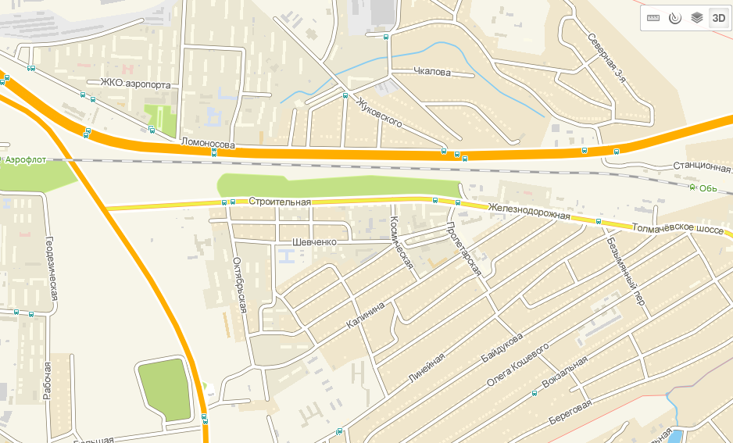

ПЛАН ДЕЙСТВИЙ ПРИ ЛИКВИДАЦИИ ЧРЕЗВЫЧАЙНЫХ СИТУАЦИЙ,
ВОЗНИКШИХ В РЕЗУЛЬТАТЕ РАЗЛИВА НЕФТЕПРОДУКТОВ
С
З
В
Администрация г. Оби
Новосибирской области
Ю
КЧС и ОПБ
ГО и ЧС
ПВР школа №2
Вместимость 50 чел.
Директор т. . 59-015
ПВР школа № 26
50 чел.
Здание: кирпичное 3 этажное
Тел. 8(383-73)55-735
2,3 км
3,5 км
1.2 км
О
Место происшествия
Объезд
ПСЧ-46
ОЦГБ
98
Медицинское учреждение
ПСЧ
О МВД
ДРСУ г. Оби 2ед, 3ч.
ОГ КЧС и ОПБ 1ед, 5ч.
ПСЧ-46,15, 2ед, 8ч.
О МВД по г. Оби 2ед.10ч.
БСМП 1ед, 3ч.
МКУ «Городское хозяйство» 2ед.3ч.
ОГ КЧС и ОПБ
наименование | должность Ф.И.О. руководителя | телефон
ПСЧ-46 ул. О. Кошевого 26 | начальник Ползунов А.Ю. деж.часть | 51-100
ОМВД ул. Геодезическая 60 | Начальник Бобров Е.Г | 50-200
ОЦГБ ул. Железнодорожная 7 | глав.врач Лацких А.В. | 50-300
БСМП
Объездной маршрут
Маршруты выдвижения
Маршрут эвакуации
ДРСУ г. Оби

